Slide 1
Presentación Portafolio Título
“Soluciones INSIDER”
Ingeniería Informática
Escuela de Informática y Telecomunicaciones
Sede [Puente Alto]
2026

Slide 2
Fernando Carreño
  Desarrollador
  Funciones desempeñadas
INTEGRANTES DEL PROYECTO
Jorge Garay
  Gerente
  Funciones desempeñadas
Juan Pablo Navarro
  Jefe de Proyecto
  Funciones desempeñadas

Slide 3
Descripción del Proyecto
Problemática
Dispersión de canales: Fragmentación en la atención de estudiantes (solicitudes, denuncias y financiamiento se gestionan en plataformas aisladas).
Sobrecarga administrativa: Los coordinadores reciben entre 20 y 60 solicitudes diarias en periodos críticos, generando cuellos de botella en los tiempos de respuesta (hasta 1 semana).
Procesos manuales y repetitivos: Gran parte de los requerimientos entrantes son estandarizados y podrían resolverse de forma automatizada.
Riesgo de deserción: La lentitud en las respuestas académicas y financieras afecta la experiencia del estudiante y la retención institucional.
Propuesta de solución
Sistema Unificado (INSIDER): Plataforma web centralizada que integra Solicitudes Académicas, Financiamiento, Denuncias y nuevos módulos de Reclamos y Felicitaciones.
Automatización Asistida por IA: Motor de Inteligencia Artificial que categoriza requerimientos, sugiere resoluciones según reglamento y automatiza respuestas de alta frecuencia.
Optimización de Tiempos: Reducción drástica en la carga de trabajo de los coordinadores y disminución en los tiempos de espera para el estudiante.
Aporte a la Retención Estudiantil: Transparencia y trazabilidad en tiempo real de cada trámite para mejorar la satisfacción y fidelización académica.

Slide 4
Viabilidad del proyecto
Este proyecto es considerado viable tanto en el aspecto de costos como de tiempo
Gracias a la reducción de carga de trabajo, los coordinadores pueden derivar su tiempo a consultas de mayor importancia, con esto:
el proyecto busca retener a un 2% de los estudiantes que desertan por un mal servicio
Duoc UC es uno de los centros educativos más grandes del país y retener un 2% de ellos constituye alrededor de 2000 estudiantes y eso equivale a $600.000.000 mil pesos mensuales
(1 alumno = $300.000

Slide 5
Objetivo General
Desarrollar e implementar un sistema web unificado de gestión de solicitudes, denuncias, reclamos y financiamiento ("Soluciones INSIDER") e integrar un motor de Inteligencia Artificial para la automatización y asistencia en la resolución de requerimientos estudiantiles en Duoc UC, optimizando los tiempos de respuesta y reduciendo la carga administrativa en un plazo de 18 semanas y bajo un presupuesto fijado en $50.000.000 CLP.
Objetivos Específicos
Relevar y especificar los requerimientos funcionales y no funcionales del sistema bajo el estándar IEEE 830-1998
Diseñar la arquitectura del sistema y prototipos de interfaz de usuario
Construir el backend y frontend del sistema web
Validar la calidad e integridad del software
Desplegar la solución en infraestructura cloud

Slide 6
Alcances
Que hace el Sistema:
Centraliza la gestión: Unifica en una sola plataforma web los trámites de Solicitudes Académicas, Financiamiento, Denuncias Confidenciales, Reclamos y Felicitaciones.
Asiste y automatiza con IA: Clasifica automáticamente los requerimientos ingresados, redacta borrador de respuestas y sugiere resoluciones según el reglamento institucional.
Muestra trazabilidad en tiempo real: Entrega a los estudiantes un panel visual (tracking) para seguir el estado exacto de su trámite
Facilita la gestión administrativa: Otorga a los coordinadores un panel centralizado para aprobar, rechazar o derivar solicitudes rápidamente.
Garantiza la confidencialidad: Aplica protocolos de seguridad y encriptación para resguardar la identidad en el canal de denuncias.
Qué no hace:
No es una App Móvil nativa: Funciona como plataforma web 100% responsive (accesible desde cualquier celular mediante el navegador), sin descarga desde App Store o Play Store.
No reemplaza a los sistemas legados (SAP/Banner): Interactúa y consulta información mediante conectores/APIs, pero no modifica la base de datos ni la arquitectura central de la universidad.
No ejecuta decisiones disciplinarias o presenciales de forma autónoma: Registra y gestiona el flujo digital, pero las acciones físicas o resoluciones complejas las dictaminan los coordinadores humanos.
No contempla administración de hardware: No incluye provisión ni mantenimiento de infraestructura física o servidores locales en la sede

Slide 7
Usuarios
Estudiantes: Generan solicitudes, denuncias, reclamos, felicitaciones y consultan financiamiento; realizan el seguimiento en tiempo real de sus trámites.
Coordinadores Académicos: Gestionan, aprueban o derivan los requerimientos estudiantiles diarios asistidos por la IA.
Abogados: Gestionan, aprueban e investigan las denuncias estudiantiles

Slide 8
Lista de Requerimientos
R.1: debe ser seguro
R.2: debe contar con autenticación al iniciar sesión
R.3: debe estar disponible 24 horas al dia
R.4: debe contar con base de datos
R.5: debe contar con reportes mensuales (Reclamos)
R.6: Sistema debe mandar notificaciones de actualizaciones por correos (Todos los módulos)
R.7: Sistema debe contar con respuestas pre-escritas
R.8: Sistema debe contar con dashboard personalizado dependiendo del rol dentro de la institución (Todos los roles)
R.9: Sistema debe ser capaz de resistir flujo masivo de solicitudes
R.10: Sistema debe ser capaz de comunicarse entre distintas áreas
R.11: Sistema debe ser responsivo
R.12: Sistema debe poder ver solicitudes anteriores
R.13: Sistema debe ser capaz de integrarse con el usado antiguamente
R.14: Sistema debe contar con apartado FAQ (Frequently Asked Questions)
R.15: Sistema debe contar con I.A para generar análisis

Slide 9
Lista de Requerimientos
R.16: Sistema debe seguir el protocolo legal
R.17: Sistema debe poder generar respuestas automatizada dependiendo de la solicitud
R.18: Sistema debe ser capaz de revisar los reclamos ya cerrados ( Coordinadores y Director)
R.19:Sistema debe poder hacer reclamos anonimos
R.20: Sistema debe ser capaz de ver denuncias pasadas
R.21: Sistema debe mostrar el seguimiento
en tiempo real del estado de solicitudes
R.22: Sistema debe generar y emitir
certificados académicos de forma automática
R.23: Sistema debe permitir la cancelación de solicitudes por parte del estudiante
R.24: Sistema debe contar con un canal prioritario para situaciones de emergencia estudiantil
R.25: Sistema debe permitir ingresar felicitaciones
R.26: Sistema debe permitir ver secciones de asignaturas
R.27: Sistema debe ser capaz de anular denuncias (Con Protocolo)
R.28: Sistema debe ser capaz de borrar reclamos
R.29: Sistema debe poder editar reclamos
R.30: Sistema debe poder editar solicitudes

Slide 10
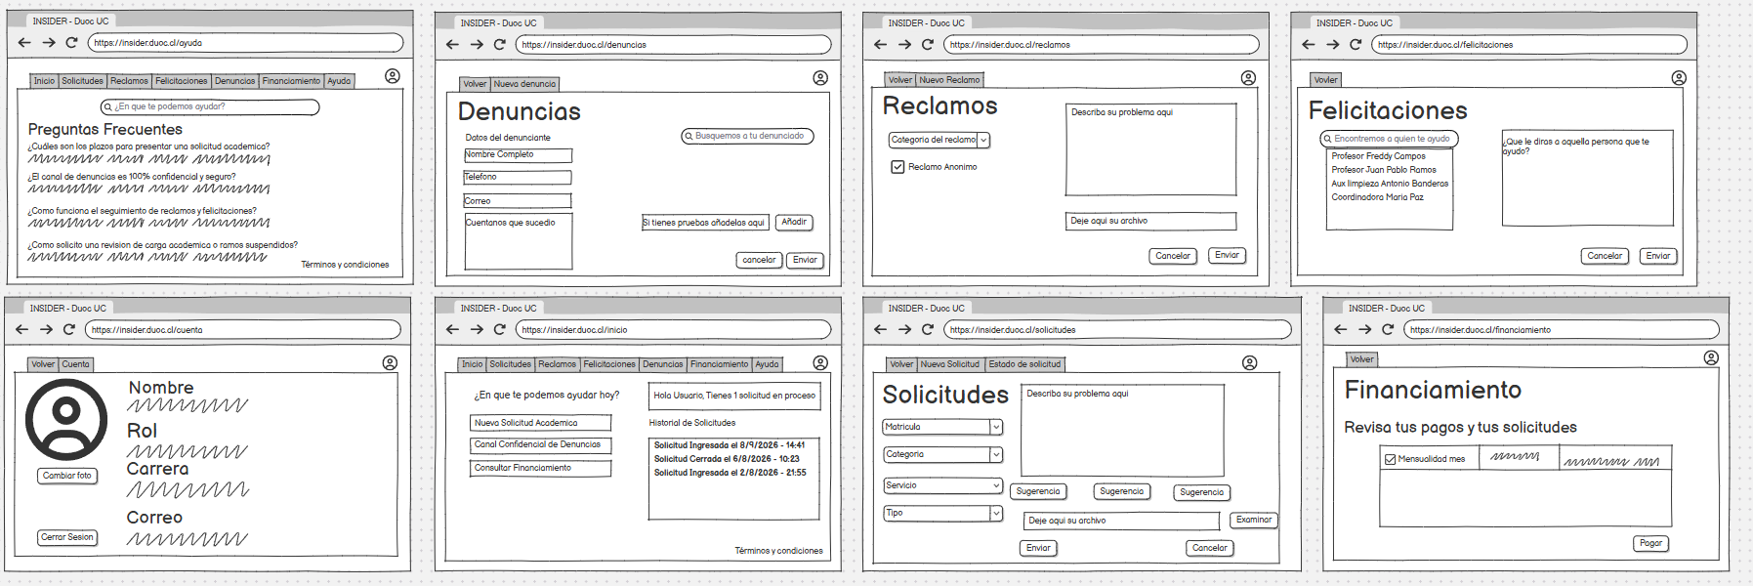
Mockups del Sistema

Slide 11
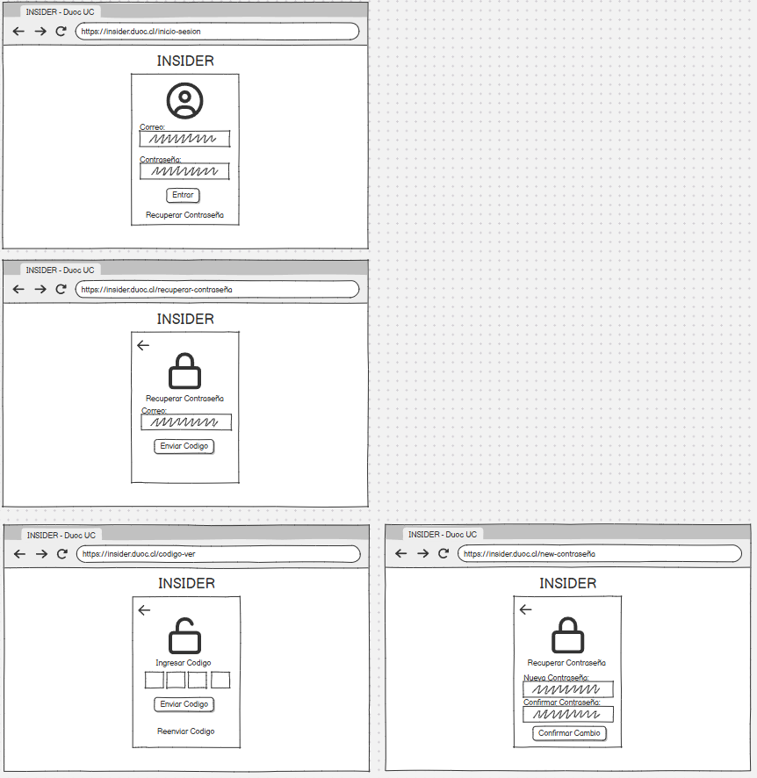
Mockups del Sistema

Slide 12
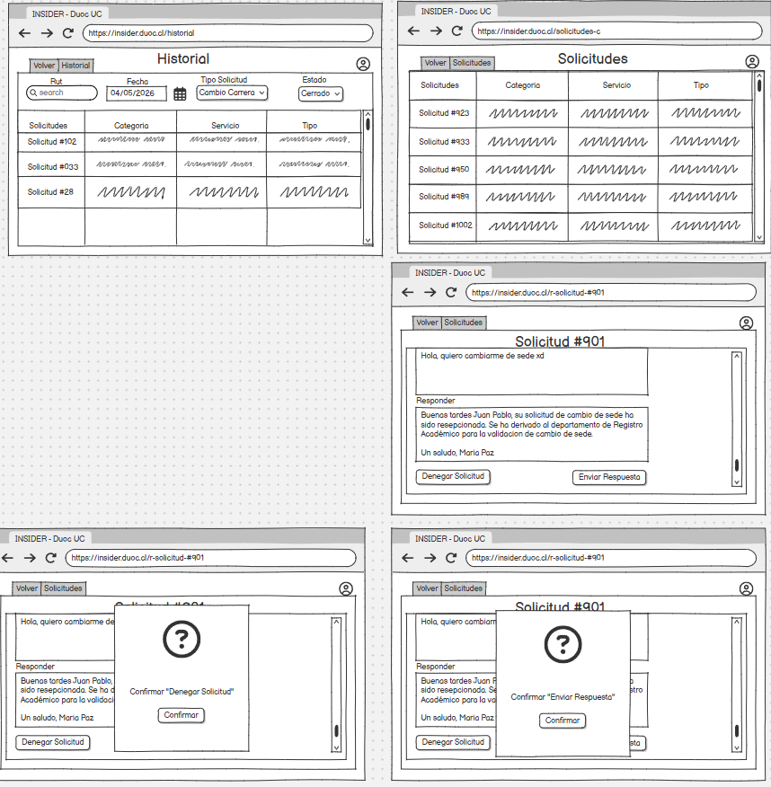
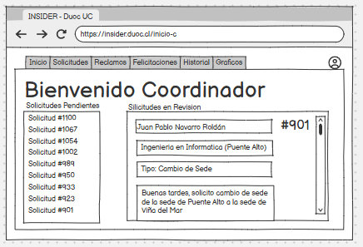
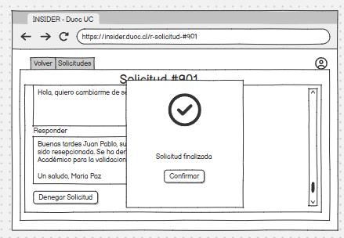
Mockups del Sistema

Slide 13
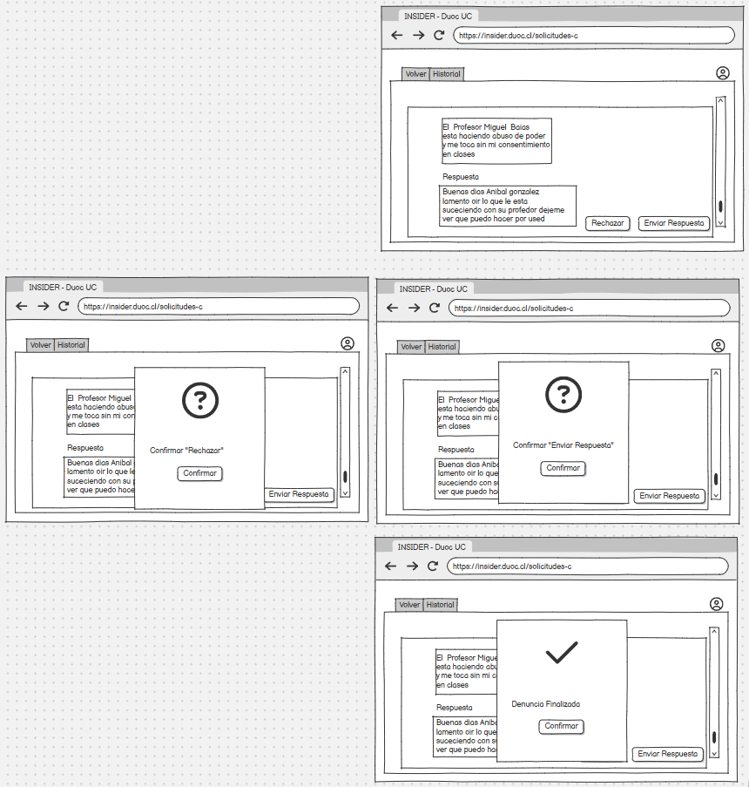
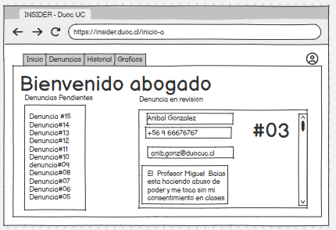
Mockups del Sistema

Slide 14
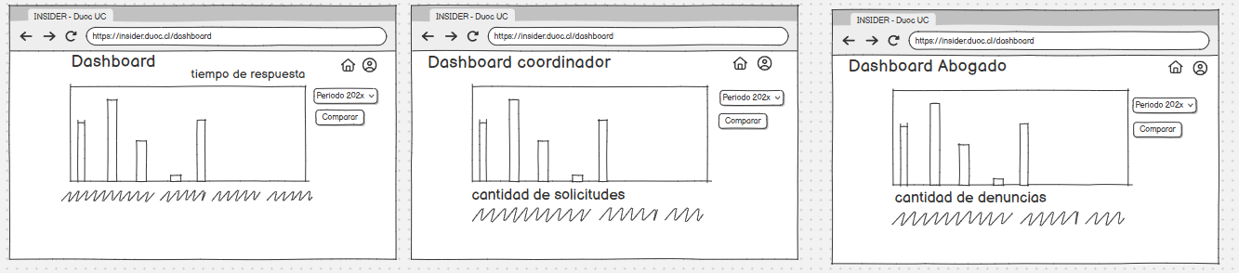
Mockups del Sistema

Slide 15
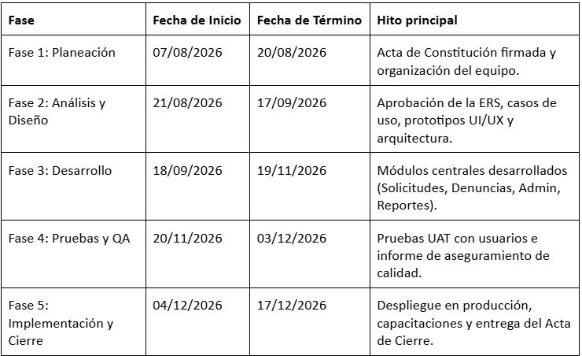
Hitos Importantes

Slide 16
Costos por Fase
Fase de Planificación: $2,280,000
Fase de Análisis y Diseño:$7,880,000
Fase de Desarrollo:$11,968,000
Fase de QA:$3,478,000
Fase de Implementación y Cierre:$3,438,000

Slide 17
Tecnologías del Desarrollo
Fueron usados sitios como balsamiq para hacer los mockups, excel, word, power point, nuestros dispositivos y una grabadora de voz para las entrevistas

Slide 18
Conclusión
Con esto concluimos la primera fase de nuestro proyecto de Capstone, aunque el proyecto puede contener mejoras el proyecto ha demostrado ser viable y alineado con los intereses que nos pide tanto la asignatura como los nuestros como alumnos

